Slide 1
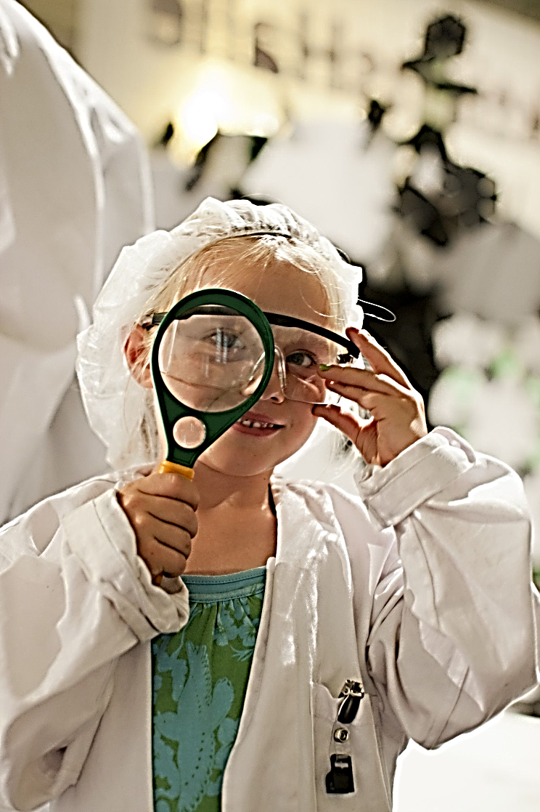
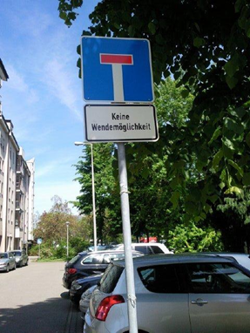
Zwischen Zauberlehrlingen, Technikfeen und Sinnsuchern
Forschungskolloquium Naturwissenschafts-
und Sachunterrichtsdidaktik
Fachhochschule Nordwestschweiz 18.11.2013
Uwe Pfenning, Deutsches Zentrum für Luft- und Raumfahrt (DLR) Stuttgart, Abt. Systemanalyse und Technikbewertung

Slide 2
Worum geht es? Wissenschaftsparadigmen und Sinn!
Zwei Paradigmen, die in jeglicher naturwissenschaftlich-technischer Bildung direkt oder indirekt mitschwingen (> 5000 KiloHer(t)z) (;-), deren Bezüge sich aber kaum in den Bildungsinstitutionen des Bildungssystem pädagogisch und inhaltlich wiederfinden oder intensiv und systematisch aufbereitet vermittelt werden.

Slide 3
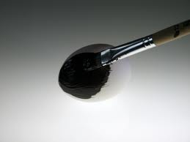
Schwarzmalerei – Version I: Fortschrittsglaube

Slide 4

Es war einmal ein wunderbares Land….
… voller Innovation, Wissenschaft und Wohlstand, weil ganz viele geniale Ingenieure und Naturwissenschaftlicher so supergeile Ideen hatten wie…
MP3 Player, BlueRay, Smartphone, Energiewende, E-Mobility, UTMS, Web2.0, Wikipedia u.v.a.

Slide 5
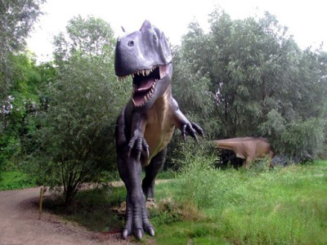
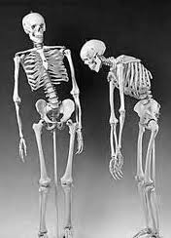
… dann aber kam der böse….
Fachkräfteraptor und frass alle Ingenieure und Techniker ratzeputz auf.

Slide 6

… und das hübsche Land wurde zur Wüste

Slide 7
Schwarzmalerei – Version II: Technikzerriss

Slide 8
Es war einmal ein wunderbares Land….
… voller Denker und Dichter und Schönheit ….

Slide 9
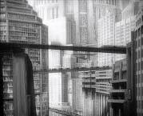
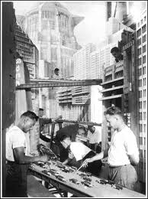
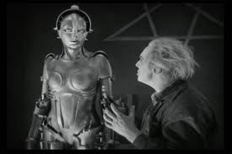
… dass durch Technik ganz schön verändert wurde …

Slide 10

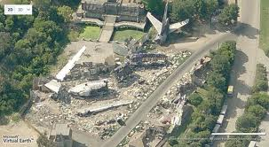
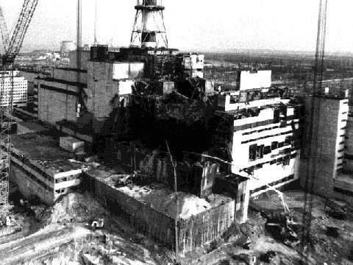


Slide 11
… und es wurde zur Wüste

Slide 12
Beiden Paradigmen sind Sinnfragen immanent
zum Verhältnis von Wissenschaft und Gesellschaft (Bildung, Zivilisation und Kultur)
zum Verhältnis von Technik und Wissenschaft (Soziohistorie und Traditionen im Wissenschaftsverständnis)
zum Verhältnis von Technik und Gesellschaft (Zielbestimmungen von Infrastrukturen (Mobilitität, Energieversorgung)
Die Wechselbeziehungen dieser drei Systembezüge begründen die Relevanz der Didaktik und Wissenschaftskommunikation als neue, junge Wissenschaftsdisziplin!

Slide 13
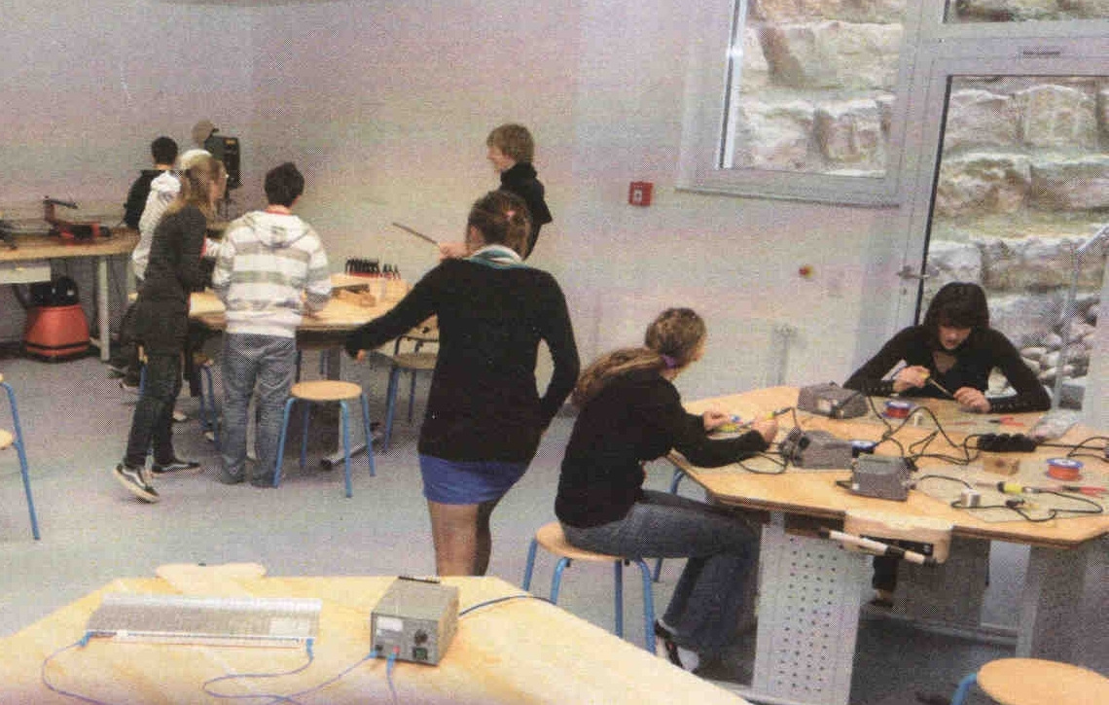

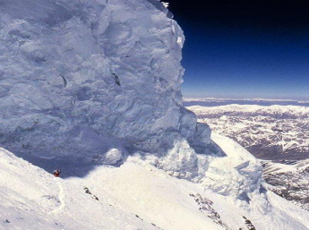
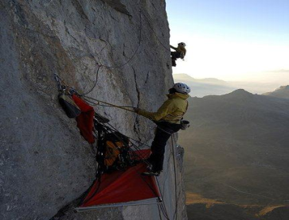
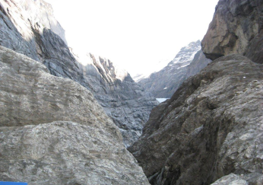
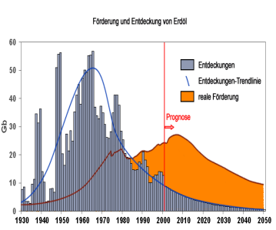
Neue Bildungsgipfel und sozialer Sinn
Von Umweltgipfeln, Expertendilemmata, Postmaterialismus und sozialen Ungleichheiten
Moderne Gesellschaften sind durchgängig technisiert: Alltag, Freizeit und Beruf sind in hohem Maße von technischen Geräten und Produkten durchdrungen (Interpenetration)
Deshalb muss eine Gesellschaft allen Kindern und Schüler/innen basale Technikkenntnisse vermitteln. Diese sind derzeit vor allem bezogen auf PC Kenntnisse , Internet, Mediennutzung , Unterhaltungselektronik, Mobilität und Energiekonsum.
Darüber hinaus ließe sich ein Bildungsziel definieren, Schüler/innen jeweils in die Lage zu versetzen, neue Innovationen eigenständig beurteilen zu können . Dies führt zur Akzeptanz, Akzeptkabilität oder auch Ablehnung und schafft Planungssicherheit für Politik und Unternehmen.
Daraus ließen sich auch im gesellschaftlichen Diskurs Forschungsziele als Teil der Bildungskette definieren.

Slide 14
Technik als soziales System
Technik und (Natur)Wissenschaft sind ein ambivalenter Teil unserer Kultur, Zivilisation und Evolution. Es kommt darauf an, was man daraus und damit macht!
Soziologen sprechen deshalb von Technik als ein soziales System mit ökonomischen, ökologischen , kulturellen und sozialen Aspekten bzw. Funktionen

Slide 15

Soziale Funktionalitäten und soziale Sinnbezüge von Technik
Ökonomisch: Innovation und Prosperität
Ökologisch: früher Reparatur – heute Nachhaltigkeit
Kulturell: Fortschritt und Zivilisation
Gesellschaftlich: Wohlstand
Politisch: Bürgerbeteiligung
Kommunikation: Umgang mit Chancen und Risiken
Wissenschaftlich: Erkenntnis und Gestaltung

Slide 16


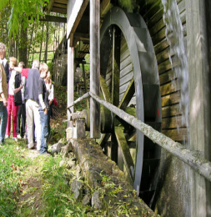

Veränderte Lernlandschaften
Die tradierte Bildungslandschaft für Naturwissenschaften und Technik befindet sich im Umbruch.
Naturwissenschaften und Technik gleichen sich in ihrem wissenschaftlichen Sinn- und Zielsetzungen an (Erklären und Verstehen) und werden zunehmend abhängiger voneinander für ihre Wissensfortschritte (Technikemanzipation)
Fortschritt durch Forschung ist oftmals ein Teamprozess und immer weniger von genialen Einzelpersonen geprägt. Diese Teamorientierung sollte sich auch in der schulischen Bildung reflektieren
Die Lernorte der jungen Generation weiten sich virtuell wie real aus (Internet, Wissensfloater, Wikis, Science Center (z.B. Technorama) und über Modellprojekte beginnt die naturwissenschaftlich – technische Bildung wesentlich früher (Thema und Frage der Abstraktionsfähigkeit)
Es tobt eine Didaktikdebatte entlang der Frage von ISBM, lebenslangen Lernen, Methoden des Lernens und einer dafür erforderlichen neuen Infrastruktur der Schulen (Schülerlabore, außerschulische Lernorte) sowie der Breiten- und Talentförderung
.

Slide 17
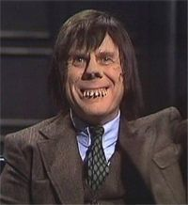
Neue Lern- und Lehrformate = neues Bildungsverständnis?
ISBM (Inquiry Science Based Method), forschendes und begleitendes Lernen
Interdisziplinarität nimmt zu (Bionik, Photonik, Mechatronik)
Frühe Vermittlung und spielerische Kontakte mit MINT-Lernbezügen
Erhöhte Bedeutung der Praxiskomponente und eigen-ständiges Experimentieren (Trial + Error)
Interessen- und Talentförderung erfordern spezifische Bildungsangebote (Ausdifferenzierung)
Abstrahierungsvermögen ist neurologisch wesentlich früher vorhanden als bisher angenommen wurde (TNZ, Piaget)
Technische Medien werden für das Lernen immer bedeutsamer
Lernen zu Lernen wird zum reflexiven Lernziel (Autobezug)

Slide 18
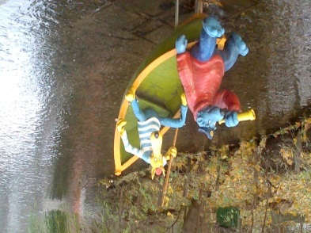
Soziologische Konsequenzen
Technikemanzipation: Das Technikverständnis verändert sich hin zu einer Wahrnehmung als den Naturwissenschaften gleichberechtigte Wissenschaft vom Erklären, Verstehen und Verändern der Welt
Technikmündigkeit: Die umfassende Technisierung in Alltag, Freizeit und Beruf sowie in der Gesellschaft bedingt ein basales Grundverständnis von den Zusammenhängen zwischen Technik und Gesellschaft. Dies definiert Technikverständnis als Bildungsideal und -auftrag
Techniksozialisation: Die umfassenden außerschu-lischen und schulischen Technikangebote erlauben vielerorts eine früh beginnende und kontinuierliche Technikförderung (inkl. Breiten- und Talentförderung)

Slide 19
Idealer Prozess der MINT-Sozialisation:
Ein reflexives Stufenmodell
MoMoTech, 16. September 2011

Slide 20
Sozialisationseffekte: (v)erspielte Berufe?
Erinnerte Spielbezüge in Kindheit und Jugend

Slide 21
SIA Ergebnisse: Technikbezüge in der Kindheit (in %, n=500) Haptik vs. Abstraktheit?
Fernrohr | 29 | Physikalische Experimente | 32
Mikroskop | 56 | Modellbahn | 55
Werken mit Holz | 77 | Modellautos | 69
Werken mit Metall | 28 | Ferngesteuerte Modelle | 72
Technische Baukästen | 87 | Reparaturen Mofa / Auto | 22
Elektronische Schaltungen | 36 | Elekt. Musikinstrumente | 30
Experimentierkästen | 34 | Nähmaschine | 15
Innenleben elekt. Geräte | 48 | Technische Romane | 24
Aufrüsten Computer | 46 | Science Fiction | 37
Chemische Experimente | 30 | Sachbücher | 42

Slide 22
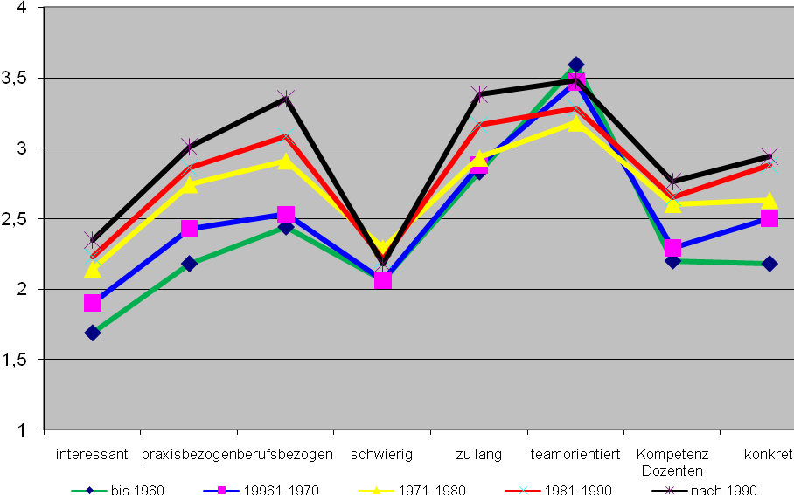
Alarmsignale für die Hochschuldidaktik! Einschätzung der Studienzufriedenheit von Abschlusskohorten von Ingenieuren 1900-2002 (in 10-Jahreskohorten, Ing-Barometer 2002)
Beruf
Team
Praxis
konkret
, Mittelwerte 1 (sehr zufrieden) bis 5 (vollkommen unzufrieden).

Slide 23
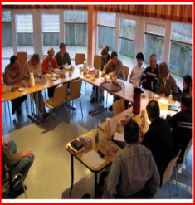
Empirische Befunde zum
Technikverständnis
Nur ca. 10% der Schüler/Innen wissen um das moderne Technikverständnis*. Hingegen haben ca. 2/3 ein eher „mechanisch“ (i.e. Technik=Maschinen) und „biologisch“ (Technik dient dem Menschen um seine biologischen Fähigkeiten zu erweitern) geprägtes Technikverständnis (entspricht dem Technikstand des 19 Jahrhunderts)
Analoge Befunde finden sich beim Verständnis von Naturwissenschaften. Es wird vorwiegend mit den realen Schulfächern assoziiert, nicht mit dem wissenschaftlichen Verständnis vom Erkennen und Verstehen der Welt
(*) (i.e Technik als Mittel des Menschen Umwelt nach seinen Bedürfnissen zu gestalten).

Slide 24

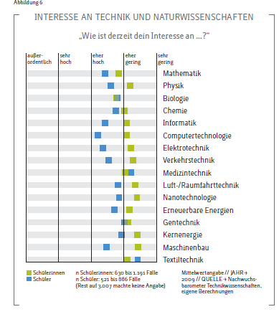
Wie sexy ist MINT heute noch?
Interessen an einzelnen Technologien?

Slide 25
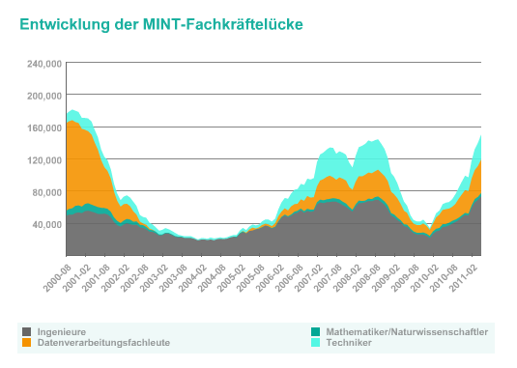
MINT-Lücke in den Unternehmen
Quelle IW Köln:www.iwköln.de

Slide 26
Nutzungsbezüge im Alltag – Konsum und Information
Quelle: Nachwuchsbarometer Technikwissenschaften

Slide 27
Hohe Nutzung – geringes Interesse?
Alltagsbezug und Schulbezug von Wissenschafte(en) („real science“ und „school science“ – Sven Sjoeberg (ROSE-Studie)) fallen derzeit sehr auseinander
Werden die Schüler/innen mit ihren heutigen MINT-Bezügen richtig „abgeholt“ vom schulischen MINT-Angebot?
Spielen sozialisative Generationseffekte (ältere Lehrer mit spezifischer Techniksozialisation der 60-70er Jahre) eine Rolle (OECD-Studien)?
Je älter das Durchschnittsalter der Lehrer (Fallbeispiel Deutschland) desto größer ist das Desinteresse der Schülerschaft an MINT-Angeboten.

Slide 28
Einstellungen zu Technik, Umweltproblemen und Wissenschaft
Gründe für die Diskrepanz von Verhalten und Einstellungen
Wissenschaft + Technik werden die Umwelt- und Klimaprobleme lösen, ohne dass wir unsere Lebensweisen ändern müssen
Es ist bereits zu spät,: gegen den Klimawandel kann man nichts mehr tun
Die Folgen des Klimawandels müssen vor allem die armen Länder tragen
Quelle: ZA-Survey 2010, Geburtsjahrgänge 1984-1997,n=2.604 Befragte

Slide 29
Verschiedene Motivlagen
Insgesamt lassen sich aus den vorliegenden Studien vier maßgebliche Motivlagen unterscheiden
- intrinsisch (Selbstverwirklichung)
- extrinsich-ideell (sozialer Sinn)
- extrinsisch materiell (Einkommen, Karriere, Sicherheit)
- Mischtypus
Im Zeitverlauf zeigt sich, dass die extrinsischen Motivlagen unverändert hoch bedeutsam sind (75-90%), die intrinsischen Motivlagen hingegen haben deutlich zugenommen bis hin zur vergleichbaren Höhe
Intrinsische und extrinsisch-ideelle Motivlagen finden sich überdurchschnittlich oft bei jungen Mädchen und Studentinnen

Slide 30
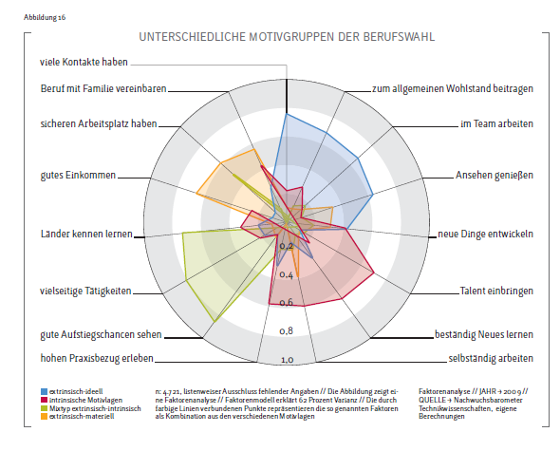
Auszug Nachwuchsbarometer Technikwissenschaften: Motivmix bei Schüler/innen

Slide 31
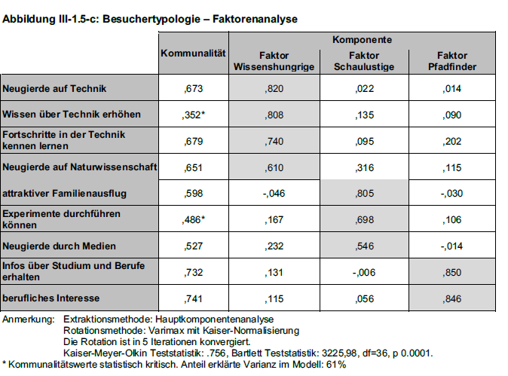
Auszug aus der Evaluation des IdeenPark von ThyssenKrupp im Mai 2009 in Stuttgart: Motive des Besuchs

Slide 32
Kurze Zusammenfassung zentraler Ergebnisse empirischer Studien zum Selbstbild und Imagefaktoren der Ingenieurwissenschaften
ca. 2/3 der Ingenieure haben Selbstzweifel hinsichtlich der Umsetzung ihrer Vorstellungen und Erwartungen im Beruf
weniger als 10% befragter Schüler/Innen haben konkrete Vorstellungen über Tätigkeiten von Ingenieuren (die zudem oftmals falsch sind)
ca. ¾ sehen eine Verschlechterung des Images des Ingenieurberufes in der Gesellschaft, vor allem verursacht durch sozialen Wandel hin zum Konsum technischer Errungenschaften und Geräte
ca. 50% beklagen eine einseitige Fokussierung ihrer Ingenieurskunst auf Unternehmenstätigkeiten und due Wirtschaft allgemein
externe systemische Imagefaktoren (z.B. Lage am Arbeitsmarkt) haben aus individueller Sicht wenig Einfluss auf Entscheidungen zum Studium, sehr wirksam sind aber die Fremdbilder (Internalisierungseffekte) und Stereotypen (weil diese individuell sozialisiert sind)
der Ingenieurberuf wird eindeutig als Männerberuf wahrgenommen
hinsichtlich der Motivlagen haben bei den letzten Studierendenkohorten intrinsische Motive an Bedeutung gewonnen (Parallelität von extrinsischen-ideellen und extrinsich-materiellen und intrinsischen Motivlagen)

Slide 33
Sozialer Sinn und Genderasymmetrie
MINT(eressierte) Schülerinnen und Studentinnen wählen eher MINT-Studiengänge mit Bezügen zu Medizintechnik, Umwelt und Energietechnik (i.e. mit erkennbaren sozialen Sinnbezügen)
Können auch für klassische Studiengänge (E-Technik, Maschinenbau) mehr soziale Sinnbezüge direkter vermittelt werden, oder
Bedarf es hierfür eigene studienbegleitende Angebote oder Lehreinheiten (auch an Schulen) zu diesem Zweck, weil die sozialen Sinnbezüge latenter und komplexer sind?

Slide 34
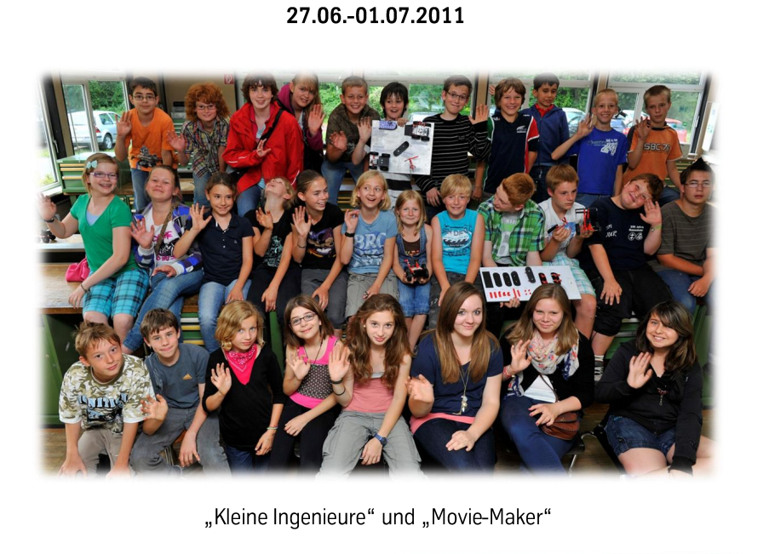
VDI JuTeC, Kinderferiencamp (Dr. Fislake), sh. Schwerpunktthema

Slide 35
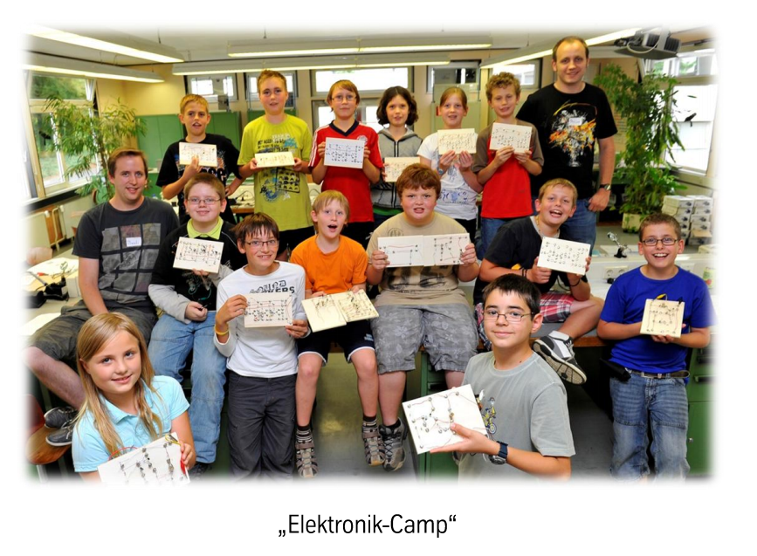
VDI JuTeC, Kinderferiencamp (Dr. Fislake), sh. Schwerpunktthema

Slide 36
Anteile von Studentinnen in MINT-Studiengängen – auch Sinn kann sozialisiert sein!
Studentinnen in Deutschland
An deutschen Universitäten studieren ca. 1,89 Millionen Studentinnen Davon sind ca. 1,19 Millionen (ca. 64%) Studentinnen an Universitäten (ibv 2002, 2009)
Anteile zusammengefasst nach verschiedenen Fachrichtungen:
Sprach- und Kulturwissenschaften | 67%*bzw. 66%***
Biologie | 59%*
Humanmedizin | 53%* bzw. 50% ***
Veterinärmedizin | 78%***
Agrar- und Forstwirtschaft, Ernährungswissenschaften | 54%* bzw. 52%***
Rechts-, Wirtschafts- und Sozialwissenschaften | 46%* bzw. 44% ***
Sozialwissenschaften | 61%****
Mathematik und Naturwissenschaften | 35%*
Ingenieurwissenschaften | 21%* bzw. 19%***
Sport | 44% ***
Kunst- und Kulturwissenschaften | 62%***
Davon nach ausgewählten Studiengängen:
Augenoptik | 68%*
Gesundheitstechnik | 32%*
Chemieingenieure | 31%*
Umwelttechnik | 27%*
Maschinenbau | >8% (6.3)**
Elektrotechnik | <6% (4.1)**
Bauingenieurwesen | 22% (18%)**
Wirtschaftsingenieure | 13% (17%)**
Informatik | 13% (13%)**
Physik | 19%
Biologie | 62%****
Quelle: Nachwuchsbarometer Technikwissenschaften 2009 acatech/Uni Stuttgart

Slide 37
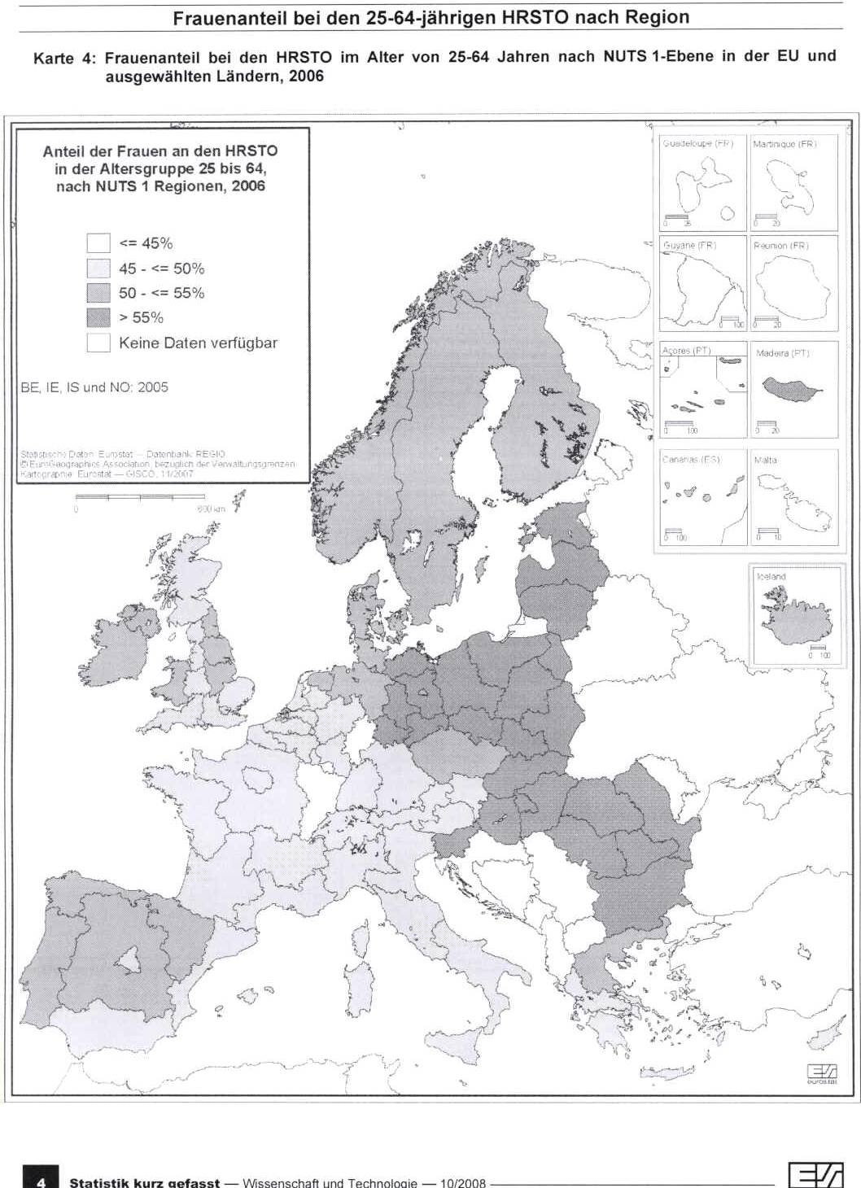
Frauenanteile in Wissenschafts- und Technikberufen im europäischen Vergleich

Slide 38
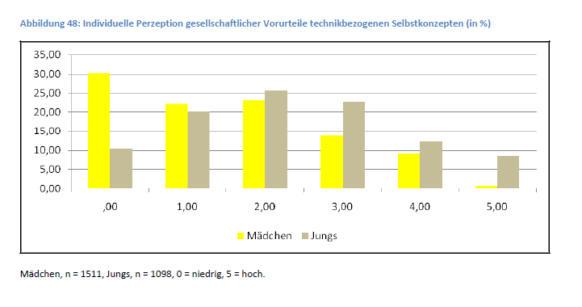
Quelle: Nachwuchsbarometer Technikwissenschaften 2009 acatech/Uni Stuttgart

Slide 39
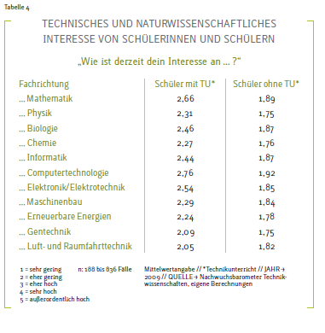
STREUEFFFEKTE. Auszug Nachwuchsbarometer Technikwissenschaften: Interesse von Schüler/innen an ausgewählten technischen und naturwissenschaftlichen Disziplinen nach Schulen mit und ohne Technikunterricht.

Slide 40
Institution oder Individuum?
Engagierte Pädagogen erreichen immer positive Effekte
Deren Ausmaß und Nachhaltigkeit hängt aber von der infrastrukturellen Ausstattung des Lernangebots ab (Geräte, Labore, Fachräume)
Diese wirken wie ein Katalysator
Gute Infrastruktur bei schlecht ausgebildeten Lehrpersonal ist annähernd nutzlos
Deutsche Firmen sind Marktführer in puncto Didaktikmaterialien (u.a. FESTO Didactics LPE), die Bildungspolitik nutzt diese Chance nicht
In der Bildungslandschaft sind Lobbygruppen auf ihre gesellschaftliche Bedeutung zu reduzieren
Fortbildung von Lehrkräften wirkt Wunder

Slide 41
Masterplan BREITEN-MINT und SPITZEN-MINT
Mathematik und Naturwissenschaften sind Teil des schulischen Fächerkanons, Informatik dito, nur bei der Technik mangelt es an schulischer Präsenz. Aber es gilt: Ohne Technik ist MINT nur ein Minimum
Denn Technik hat sich als erklärende Wissenschaft etabliert und unsere Gesellschaft ist durchgehend technisiert.
Didaktische Zielsetzungen von Breiten-MINT können sein:
Technikmündigkeit -> individuelle Beurteilungskompetenz
Technikemanzipation -> modernes Wissenschaftsverständnis
Techniksozialisation -> Aufzeigen von Technikbezügen
sozialer Techniksinn -> Zusammenhänge Gesellschaft + Technik
MINT-Didaktik -> Interdisziplinäre neue Didaktik (ISBM)
Technikverständnis -> Philosophische Aspekte und Bezüge
Spitzen-MINT = kontinuierliche Talentförderung

Slide 42
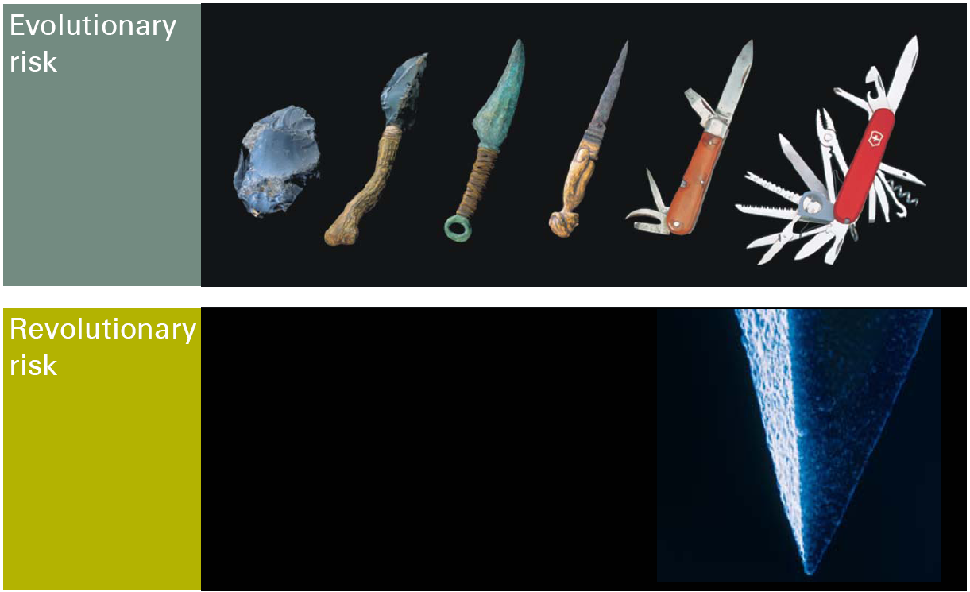
“Evolutionäres Risiko” versus “Revolutionäres Risiko”
z.B. Atombombe, KKW, Klimawandel, irreversibles Einbringen gentechnisch veränderter Organismen

Slide 43
Bei Risiken und Nebenwirkungen fragen Sie bitte ihren Wissenschaftler:
Informationen zu den Projekten erhalten Sie über:
www.acatech.de
www.uni-stuttgart.de
www.dialogik-expert.de
www.bbaw.de
www.tecnopedia.de
www.iwköln.de
uwe.pfenning@dlr.de
Hotline: 0711 6862 545

